Slide 1

การสมัครเข้าใช้งานการขอ
Username/Passwordผ่านระบบ Data Center

Slide 2
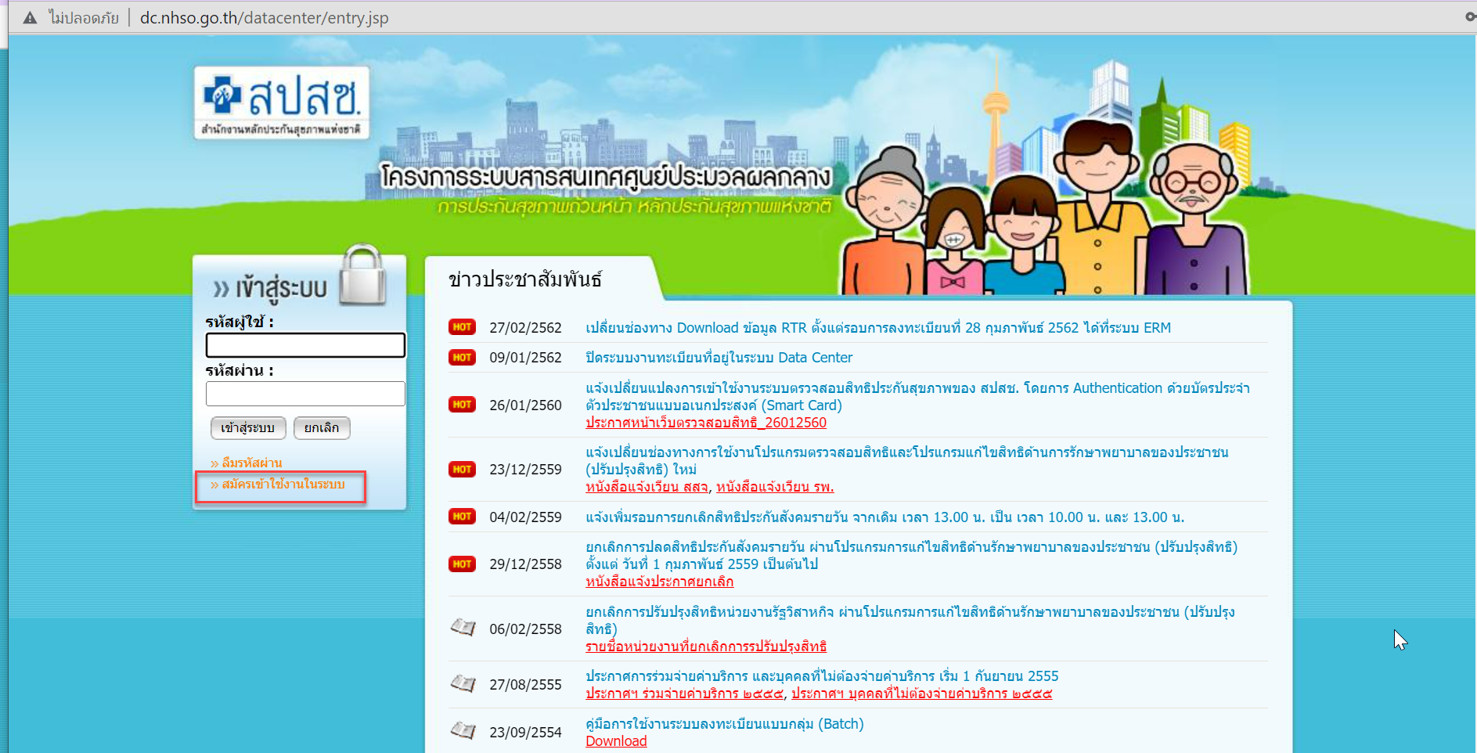
URL: http://dc.nhso.go.th/datacenter
กดสมัครเข้าใช้งานในระบบ

Slide 3
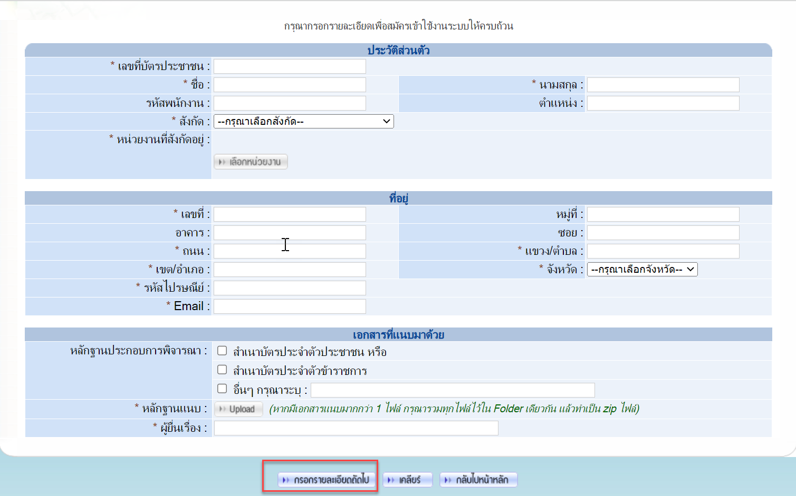
กรอกข้อมูลในรายละเอียดที่เป็น *ให้ครบถ้วน แล้วกดกรอกรายละเอียดและแนบเอกสารการขอ Username/Password แล้วกดถัดไป

Slide 4
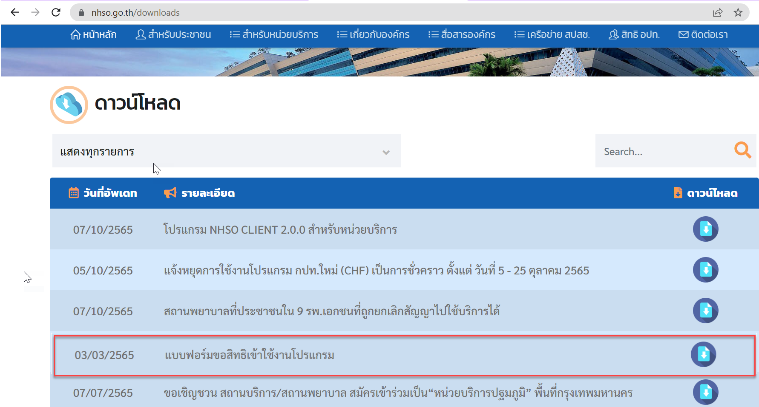
แนบแบบฟอร์มการขอ Username/Password
https://www.nhso.go.th/downloads
ดาวน์โหลดแบบฟอร์มขอสิทธิเข้าใช้งานโปรแกรม

Slide 5
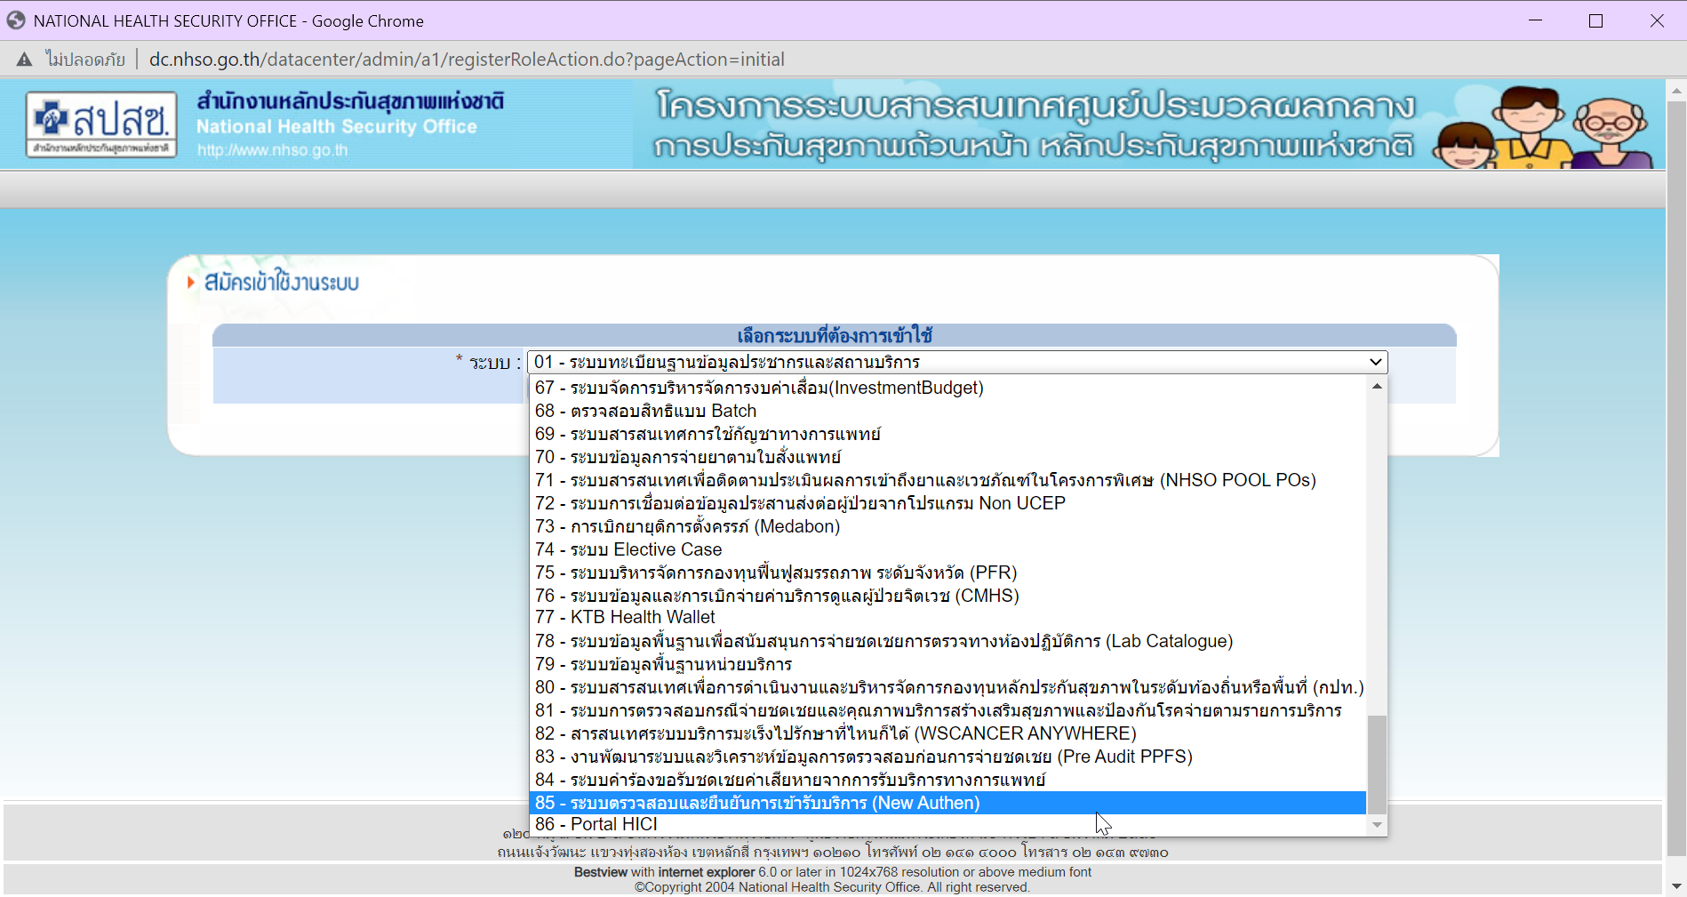
เลือกลำดับ 85 ระบบตรวจสอบและยืนยันการเข้ารับบริการ (New Authen)

Slide 6
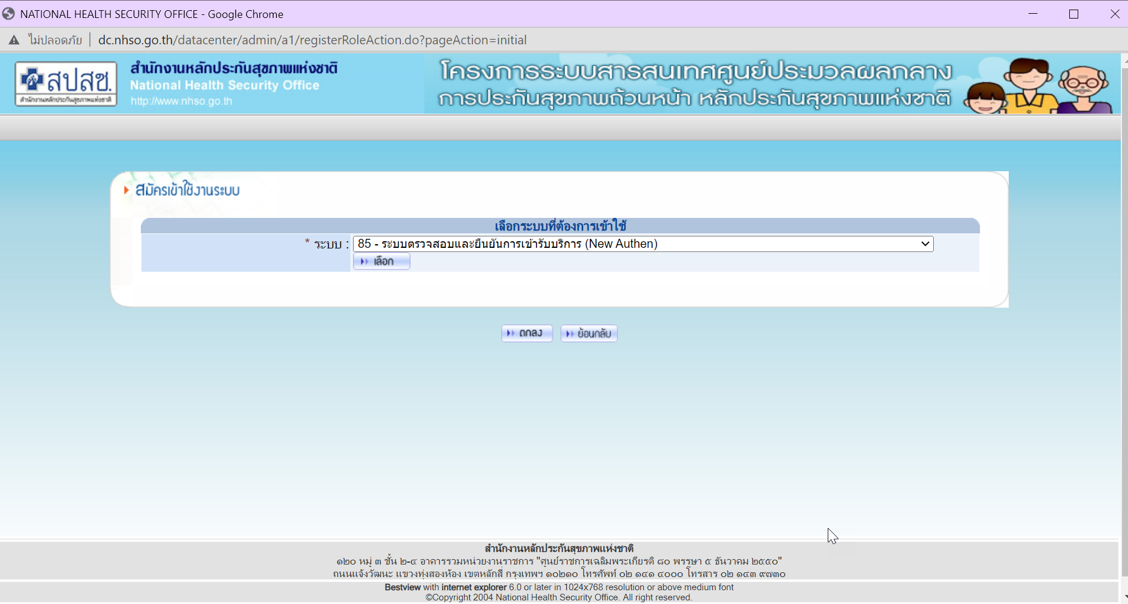
จากนั้นกดตกลง

Slide 7
สอบถามรายละเอียดเพิ่มเติม ที่ IT HELPDESK
เบอร์โทรศัพท์ 1330 กด 5 กด 3
E-mail : ithelpdesk@nhso.go.th

Slide 8


